Slide 1

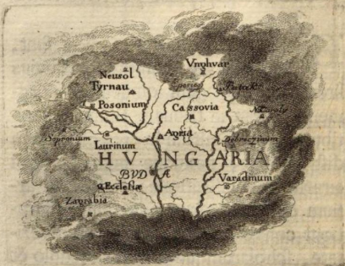
Ratio educationis 1777.
https://books.google.hr/books?id=6paylQFYbBUC&dq=ratio+educationis+totius+1777&hl=hr&source=gbs_navlinks_s

Slide 2
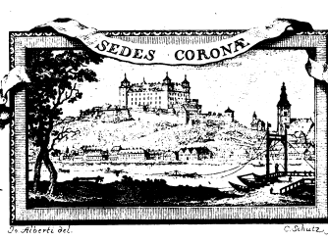
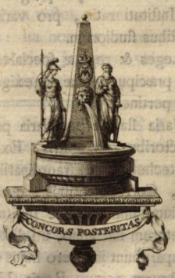
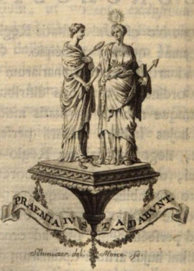
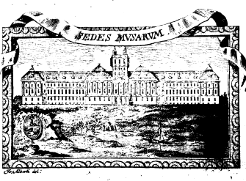
Notes:
Jákob Mathias Schmutzer (1733-1788) je graver, od 1766. dvorski pa je logično da je on dobio posao za RE

Slide 3
Ratio educationis totiusque rei literariae per Regnum Hungariae et provincias eidem adnexas
Odredba izdana u Beču 2.VIII. 1777. na zahtjev Marije Terezije
  propisuje novi sustav školstva u Kraljevstvu Ugarske i pridruženim zemljama
  Autori:
    mađarski kancelar barun József Ürményi (1741-1825)
    povjesničar, pedagog i upravitelj bečke dvorske knjižnice Adam František Kollár (1718-1783)
    fizičar Pál Makó (1724-1793), profesor na Sveučilištu u Budimu
    Daniel Terstyansky, ravnatelj arhiva bečkoga dvora
    = većinom bivši isusovci
Uredba se odnosi na sve obrazovne ustanove, od Sveučilišta, preko akademija i (arhi)gimnazija do gramatičkih/latinskih i narodnih škola
  ustroj, financiranje, sadržaj i praktična provedba
  Školstvom upravlja Ugarsko namjesničko vijeće / Hrvatsko kraljevsko vijeće
Notes:
https://eo.wikipedia.org/wiki/D%C3%A1niel_Terszty%C3%A1nszky

Slide 4
Ustrojstvo obrazovnog sustava
Nacionalne / pučke škole (scholae vernaculae seu nationales)
  Seoske, trgovišne, gradske i primarne (normalne - za obrazovanje učitelja)
Gramatičke škole (scholae latinae seu grammaticae)
  Tri razreda
  latinski, vjeronauk, lijepo pisanje, aritmetika, umijeće mišljenja, prirodopis i povijest
  Izborni – grčki, geometrija te osnove prirodnog i domaćeg prava
Gimnazije (archigymnasia i gymnasia)
  Dvije godine
  aritmetika, vjeronauk, latinski, prirodopis, povijest, geografija, prirodno pravo i etnografija
  Izborni - grčki, eksperimentalna fizika, kolegij javnih novosti i poetika
Akademije (četiri godine)
  Zagrebačka s tri fakulteta: teologija, pravo i filozofija

Slide 5
Ratio educationis publicae totiusque rei literariae per Regnum Hungariae et provincias eidem adnexas
Budim, 1806.

Slide 6
Ustroj
Školski okruzi (vrhovni ravnatelj škola):
  Budim, Bratislava, Košice, Győr, Oradea i Zagreb
narodne škole (nastava na materinskom jeziku; u selima, trgovištima i gradovima)
  stariji i mlađi razred, djeca kreću sa šest godina i traje dvije i pol godine
  treći razred za one koji se nastavljaju baviti gospodarstvom: osnove geometrije i arhitekture, prirodoslovlje, tehnologija i zemljopis + trgovina
  primarne narodne škole (normalke): + mađarski i njemački te mehanika, glazba i domaća povijest = priprema budućih učitelja
gramatičke škole
gimnazije
liceji
akademije
sveučilište (s fakultetima filozofije, teologije, medicine i prava)

Slide 7
Novosti
Ustroj:
  Latinske škole traju 4 godine, a ne smiju početi prije navršene devete
  Nakon gimnazija (2 razreda nakon gramatičke škole) slijede dvije godine liceja
  Akademija traje četiri godine (filozofija, zatim javno pravo)
Povišice učiteljima ovise o stažu: nakon 10 godina 1/3 plaće, nakon 20 ½, nakon 30 puna
Obaveza učenja mađarskog kao izbornog od narodnih škola
  obavezan u gimnazijama od 1833. > otpor mađarizaciji
  Na snazi do 1845. > Systema scholarum elementarium in Hungaria (Sustav početnih škola u Ugarskoj)

Slide 8
Obrazovanje žena
Prvi put propisuje i obrazovanje djevojčica
  gdje je moguće, odvojeno od dječaka
  iz radničkih obitelji uče (na narodnom jeziku) vjeronauk, čitanje, pisanje, računanje i ručni rad
  iz građanskih obitelji: + domaćinstvo te poznavanje Ugarske
  plemkinje: + mađarski, njemački i francuski (poznati pisci), biblijsku povijest i zemljopis Ugarske
Javne djevojačke škole vode ženske redovničke zajednice
Učiteljice (iz javnih ustanova pri kraljevskim akademijama) moraju znati mađarski

